Slide 1






TRƯỜNG TIỂU HỌC ÁI MỘ A
BÀI GIẢNG ĐIỆN TỬ LỚP 3
Môn: TOÁN

Slide 2

CHÀO CÁC EM HỌC SINH KHỐI 3
ĐẾN VỚI LỚP HỌC TRỰC TUYẾN

Slide 3






Thứ ba ngày14 tháng 12 năm 2021
Toán
Chia số có ba chữ số
cho số có một chữ số (tiếp theo)
Notes:
Ở tiết học trước chúng ta đã được học “Chia số có 3 chữ số cho số có 1 chữ số”. Ngày hôm nay cô sẽ cùng các em thực hiện những phép chia đặc biệt hơn. Chúng ta cũng chia số có 3 chữ số cho số có 1 chữ số nhưng ở thương xuất hiện chữ số 0 ở hàng đơn vị.

Slide 4

Mục tiêu::
- Biết đặt tính và tính chia số có ba chữ số cho số có một chữ số với trường hợp thương có chữ số 0 ở hàng đơn vị.

Slide 5


1
Thực hiện phép chia

Slide 6


560 : 8 = ?
56 chia 8 được 7, viết 7.
56
0
8
560
7 nhân 8 bằng 56; 56 trừ 56 bằng 0
56
7
0
Hạ 0; 0 chia 8 được 0, viết 0.
0 nhân 8 bằng 0; 0 trừ 0 bằng 0
0
0
0
560 : 8 = 70
Notes:
Để thực hiện phép tính này ta cũng đặt tính rồi tính. ( hiện đặt tính)
Ta thực hiện tính từ trái sang phải. (mũi tên)
Ta lấy 56 chia 8…….Kết thúc lượt chia thứ nhất, số dư là 0
Hạ 0……..
Ta thấy thương có chữ số ở hàng đơn vị là 0

Slide 7
632 : 7 = ?
63 chia 7 được 9, viết 9.
2
7
632
63
9 nhân 7 bằng 63; 63 trừ 63 bằng 0
63
9
0
Hạ 2; 2 chia 7 được 0, viết 0.
0 nhân 7 bằng 0; 2 trừ 0 bằng 2
0
0
2
632 : 7 = 90 (dư 2)
Notes:
Đọc tương tự như phép chia trên
KL: Phép chia này có thương cũng có chữ số ờ hang đơn vị là 0. và đây là phép chia có dư

Slide 8
2
Bài tập
Notes:
Như vậy cô vừa hd các em thực hiện phép chia số có ba chữ số cho số có 1 chữ số mà thương có chứa chữ số 0 ở hang đơn vị. Bây giờ chúng ta cùng nhau luyện tập.

Slide 9


Bài 1: Tính
a)
350
7
420
6
480
4
b)
490
7
400
5
725
6

Slide 10
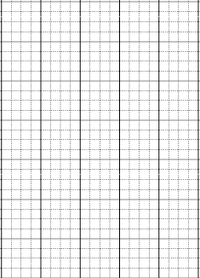

350
7
0
35
5
0
0
0
0

Slide 11
Bài 1. Tính
a)
350 7
420 6
260 2
480 4
35 50
2
06
6
00
0
0
130
4
08
8
00
0
0
120
42 70
00
00
0
0
0
0
b)
490 7
400 5
361 3
725 6
49 70
3
06
6
01
0
1
6
12
12
05
0
5
40 80
120
120
00
00
0
0
0
0

Slide 12
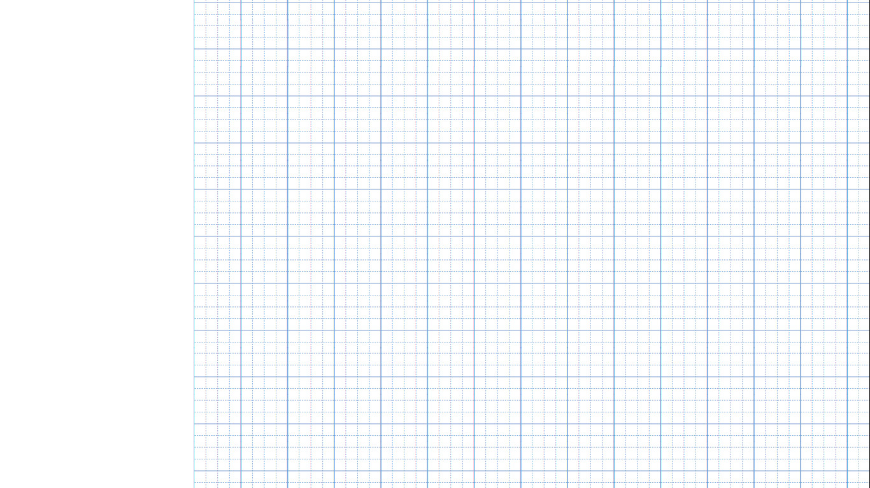
VỞ
Bài 2: Một năm có 365 ngày, mỗi tuần lễ có 7 ngày. Hỏi năm đó gồm bao nhiêu tuần lễ và mấy ngày?
Bài giải
Ta có: 365 : 7 = 52 ( dư 1)
Vậy năm đó gồm 52 tuần lễ và 1 ngày
Đáp số: 52 tuần lễ và 1 ngày
Notes:
Đọc đề bài, xác định yêu cầu đề bài.
Hướng dẫn giải

Slide 13

Bài 3:
ĐS
a)
185
6
b)
283
7
18
3
0
28
4
Đ
S
05
0
3
0
5
185 : 6 = 30 (dư 5)
283 : 7 = 4 (dư 3)
Notes:
Hỏi: Tại sao câu b chọn sai ( vì mới thực hiện 1 lượt chia thứ nhất)

Slide 14
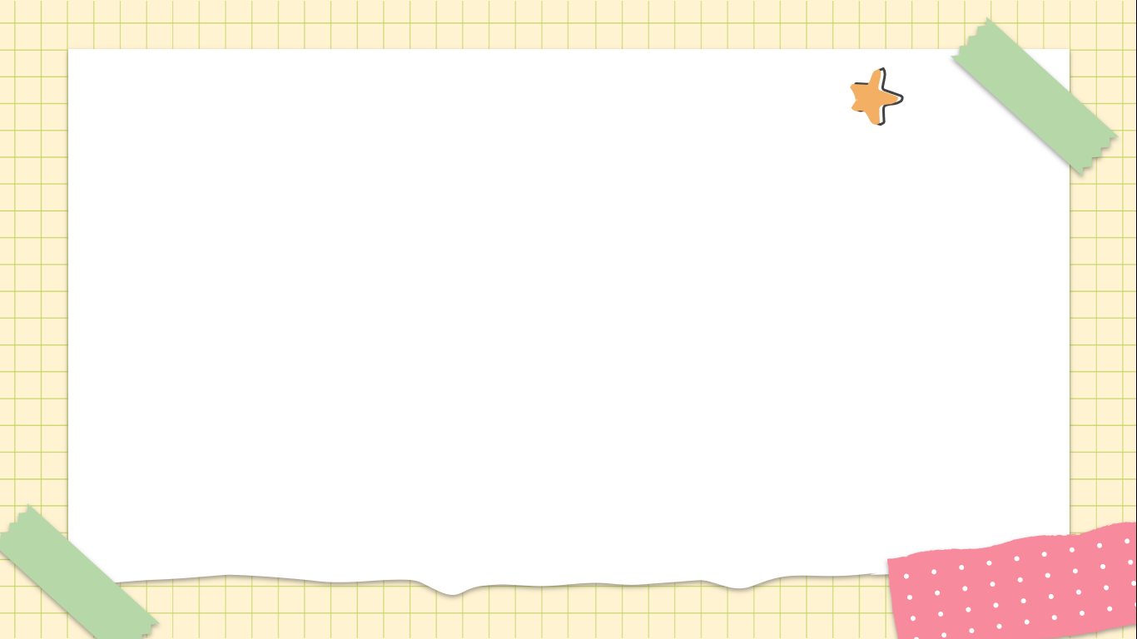
BÀI TẬP
1. Hoàn thành bài vào vở toán.
2. Chuẩn bị bài:
Giới thiệu bảng nhân SGK trang 74

Slide 15

Chào tạm biệt các em.

